Slide 1
Expo를 이용한
React Native App 개발
하이브리드 App이 뭔가요?

Slide 2
앱 개발 어떻게 시작할 수 있을까
하나,
둘,
회사 업무
취미
100%
앱 개발 해보면 왜 좋을까?
개발자 역량을 키우기 위해
밥벌이 하려고
스마트폰 보급률 아마도…
PC기반의 플랫폼이 모두 모바일로
Notes:
스마트폰의 보급이 빠르게 확산되며 전 세계의 스마트폰 사용자는 올해 10월 기준으로 17억명을 넘겼다.
국내의 스마트폰 사용자 수도 약 4,000만명에 육박하고 있다.
스마트폰 사용자수가 점차 증가함에 따라 애플리케이션 시장도 활발하게 성장하고 있는 추세이다.
구글(Google)의 플레이스토어에는 누적 앱 다운로드 수는 270억을 넘겼고, 애플(Apple) 앱스토어에도 260만개의 애플리케이션이 등록되어있다.
기업들은 물론이고, 새로 사업을 시작하는 스타트업 개인 사업자 역시 새로운 서비스를 시작하기 위해서는 애플리케이션이 하나의 필수요소로 자리잡고 있다.

Slide 3
Index
하나,
하이브리드 App이 뭔가요
둘,
하이브리드의 App의 장점
셋,
하이브리드 App을 만드는 방법
Notes:
하이브리드 App이 뭔가요
웹앱 – HTML5
모바일 앱
RN or Zamarin
하이브리드의 장점
2가지의 Native가 가능
나 웹 개발자야
하이브리드 App을 만드는 방법
Xamarin
Reac Native

Slide 4
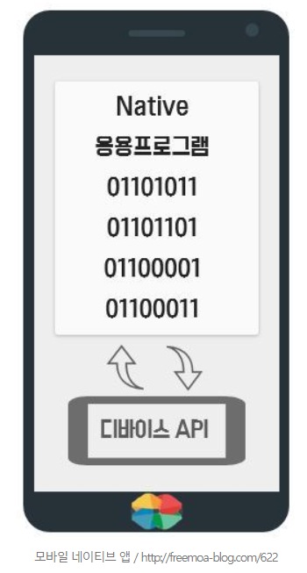
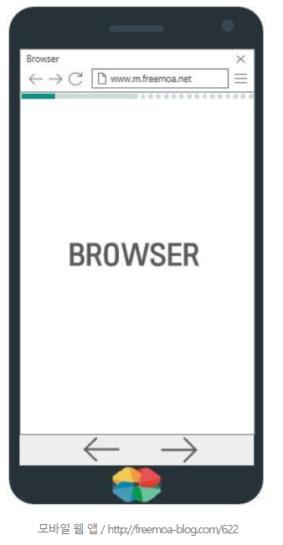
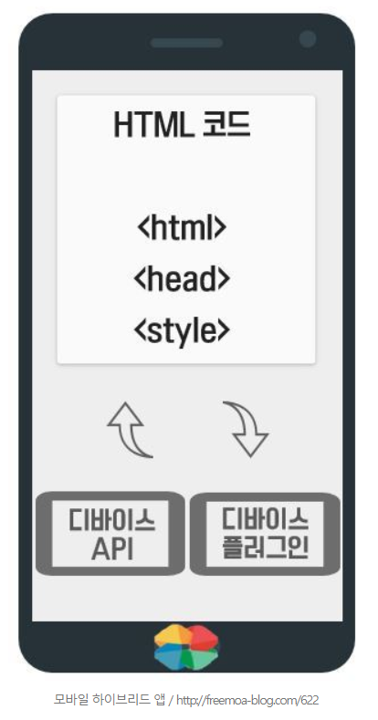
하이브리드 App 이 뭔가요?
http://www.wikitree.co.kr/main/news_view.php?id=280311
Notes:
http://www.wikitree.co.kr/main/news_view.php?id=280311
Native App
네이티브 앱은 개발 언어를 스마트폰에 최적화된 개발언어를 사용하기 때문에 스마트폰에서 프로그램을 구동시에 매우 빠르고, 안정적이라는 큰 장점이 있다.
스마트폰에 최적화 되어 있으므로 카메라나 스마트폰의 센서를 다루기도 용이하며, GPS나 블루투스와 같은 외장기기들과의 연결에도 높은 성능을 보여준다.
하지만 네이티브 앱은 Android와 IOS의 호환이 되지 않기 때문에 별도로 제작을 해야 한다.
애플리케이션이 패치가 되거나, 업그레이드가 되면 제공자는 각 스토어에 다시 업로드를 해주어야 하고, 사용자는 스토어에서 업데이트를 해야 하는 번거로움이 있다.
Mobile Web App
웹 앱은 스마트폰으로 볼 수있는 모바일 웹 사이트를 말한다.
스마트폰에 기본적으로 제공되는 인터넷 브라우저를 통해 주소를 입력하여 사용 할 수 있다.
개발 측면에서 보자면, 스마트폰에 최적화 된 언어가 아닌 웹에 특화된 언어로 개발되므로 네이티브 앱에 비하여 상대적으로 부족한 퍼포먼스를 보인다.
항상 인터넷에 연결되어 있어야 하므로 통신이 불안정한 곳이나 신호가 매우 적은 곳에서는 사용이 불가능 할 수 있다.
스토어에 등록 할 필요가 없기 때문에 페이지를 수정하면 별도의 업데이트 없이 사용자에게 서비스 제공이 가능하다.
http://m.naver.com/
http://app.chosunbiz.com/plugins/apps/www/i.html?server_no=2&c=0 Hybrid App
패키징 이라고 부르는 작업을 통해 웹 앱을 네이티브로 감싸놓은 형태라고 보면된다.
하드웨어를 조작 할 수 있는 네이티브의 기능과 별도의 업데이트 없이 바로 사용자에게 적용된 패치를 제공하고, PC나 브라우저에서 접속이 가능한 웹앱의 기능을 합쳐놓은 애플리케이션의 방식이다.

Slide 5
하이브리드 App의 장점
Web code
Mobile Native Code
HTML
Object-C
IOS
CSS
Java
Android
JavaScript
C#
Windows
https://blog.naver.com/lool2389/220908482525
Notes:
솔직히 개발비용 개발 접근성 이런 건 모르겠음
하이브리드 앱 개발은 기본 이상의 안드로이드 앱 개발 능력과 기본 이상의 웹페이지 개발 능력이 필요합니다. 즉 Java, CSS, HTML, javascript 등을 어느 정도는 할 줄 알아야 합니다.
하이브리드 앱 기술에 대해 간단한 개념을 정의하면 웹과 네이티브 코드의 결합이다. 웹 기술, 즉 HTML5, CSS3, JavaScript를 가지고 제작을 한 후, 네이티브 코드, 즉 오브젝트 씨, 자바, 씨샵 등의 툴을 이용하는 것이다

Slide 6
구조의 차이
일부 페이지만 웹뷰로 처리하는 하이브리드
VIEW
HTML
NATIVE VIEW
NATIVE VIEW
WEB VIEW
VIEW
HTML
WEB VIEW
웹 뷰 하나에 인터페이스와 콘텐츠 모두를 담은 하이브리드는 웹앱에 가까움
https://www.slideshare.net/deview/124-67552757

Slide 7
하이브리드 App을 만드는 방법
교육 : https://goo.gl/qxBkuq
Fuse
PhoneGap (Apache Cordova)
Ionic Framework
Xamarin
React Native

Slide 8
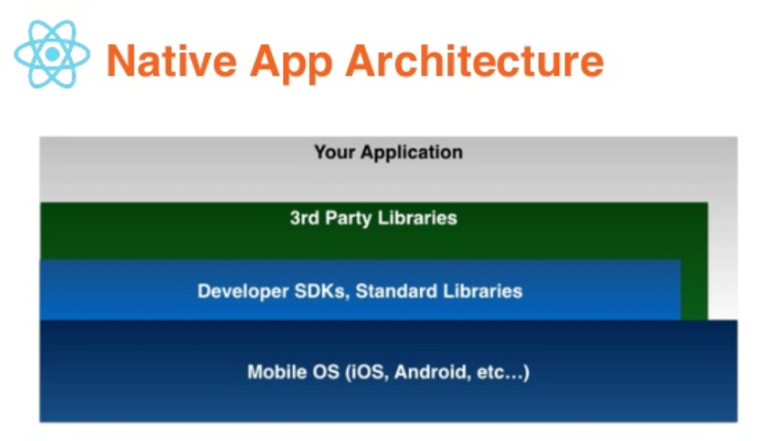
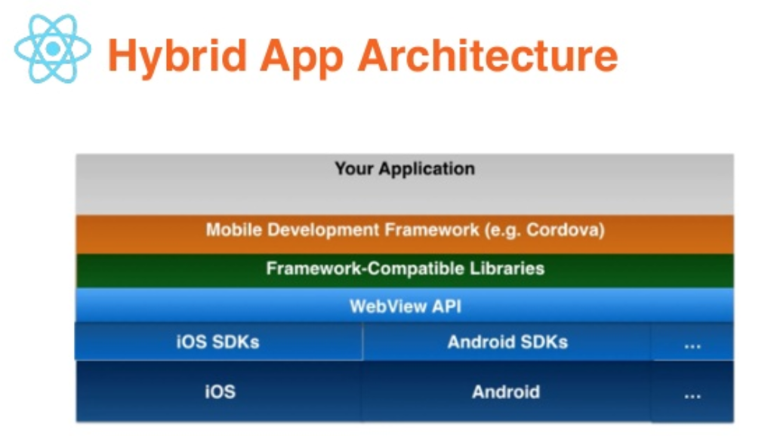
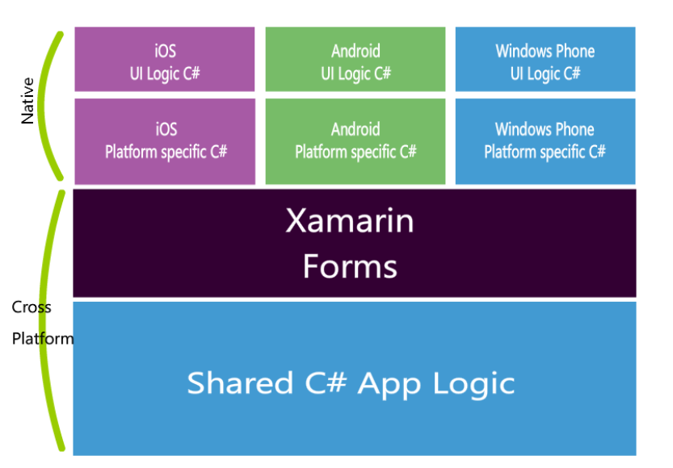
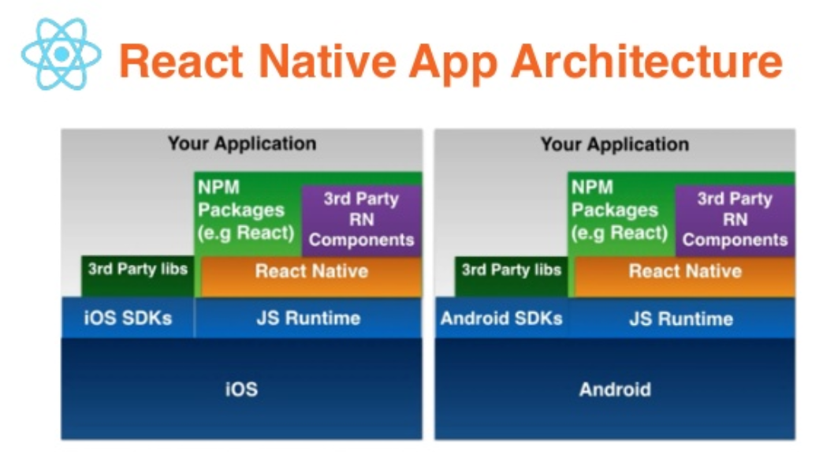
구조적 차이
https://www.slideshare.net/sambhu7/introduction-to-react-native-71847255
Notes:
https://www.slideshare.net/sambhu7/introduction-to-react-native-71847255
http://www.diva-portal.org/smash/get/diva2:1215795/FULLTEXT01.pdf
성능비교 논문

Slide 9
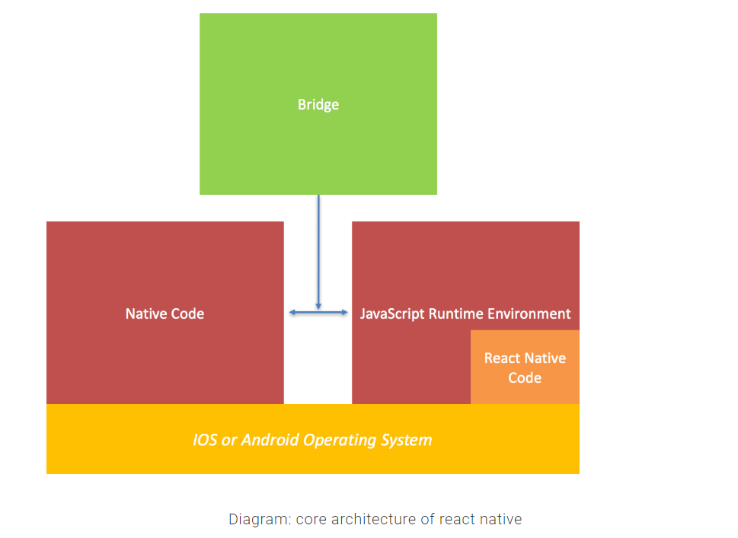
React Native
Native위에서 동작하는 방식과 조금 다른 수평적 관점
https://github.com/nhnent/fe.javascript/wiki/April-9---April-13,-2018
Notes:
위의 다이어그램은 우리가 고려해야 할 첫 부분에서 일어나는 일을 단순화 한 것이다. 아키텍쳐가 어떻게 돌아가는지 상위 단계에서 보여준다. 여기에서 React Native 앱의 강력함을 제공하기 위한 네이티브 코드와 React 코드가 모두 실행된다. React Native 앱은 앞서 언급한 '자바스크립트 코어' 혹은 '실행 환경'으로 자바스크립트를 로딩한다.
또 다이어그램은 하나의 (브리지 포인트라고 표현하는)파란색 선을 보여준다. 실제로는 휴대폰에서 자바스크립트 코드가 네이티브 컨트롤과 통신하기 위한 여러 개의 브릿지 포인트가 있다. 왜 그럴까?
자바스크립트가 네이티브 앱을 실행하기 위해서는 여전히 기본 네이티브 코드를 써야 하기 때문이다. 그리고 각 앱이 써야하는 네이티브 코드의 인스턴스는 하나 이상이다. 예를 들어 각 휴대폰에서 서로 다른 컨트롤들을 많이 사용하는 앱이 필요할 수도 있는 것처럼 말이다. 이는 자바스크립트 실행 환경에서 각 컨트롤들이 설정되고 브릿지를 통하여 통신히는 것으로 이루어진다.
자바 스크립트가 네이티브 앱을 실행하려면 기본 네이티브 코드를 사용해야합니다. 위의 다이어그램에서 각 React Native 컨트롤은 네이티브 컨트롤과 상호 작용할 수 있습니다. React Native는 양방향 통신이 가능하도록 브리지를 허용합니다. 네이티브 코드가 실제로 자체 스레드에서 작동하기 때문에 React Native JavaScript 코드가 오랜 시간이 걸리면 UI가 멈추거나 느려지지 않습니다. 이벤트를 사용하여 브리지를 다시 호출합니다.

Slide 10
Index – 하이브리드 쉽다고?
하나,
셋,
React Native 쉽지 않다
빌드만 어렵나 배포도 어렵다
둘,
넷,
빌드 조차 되지 않는다면
환경 탓 하고 싶지 않지만...
윈도우만 이런가요?
Notes:
React Native 개발이 어려운 이유
4가지
실제로 경험한 Gradle 빌드 실패
NDK 빌드 실패
99% 에서 실패
빌드 설정파일 건들기
Bridge는 뭐지?
빌드만 어렵냐? 배포도 안 해보면 잘 모르겠다
KeyTool 이용 법
각 플랫폼 별로 App Store 사용
환경탓 하고 싶지 않지만… 윈도우만 이런가요?
간헐적이라고 하기엔 자주인 빌드 실패
일단 무조건 cd android / gradlew clean

Slide 11
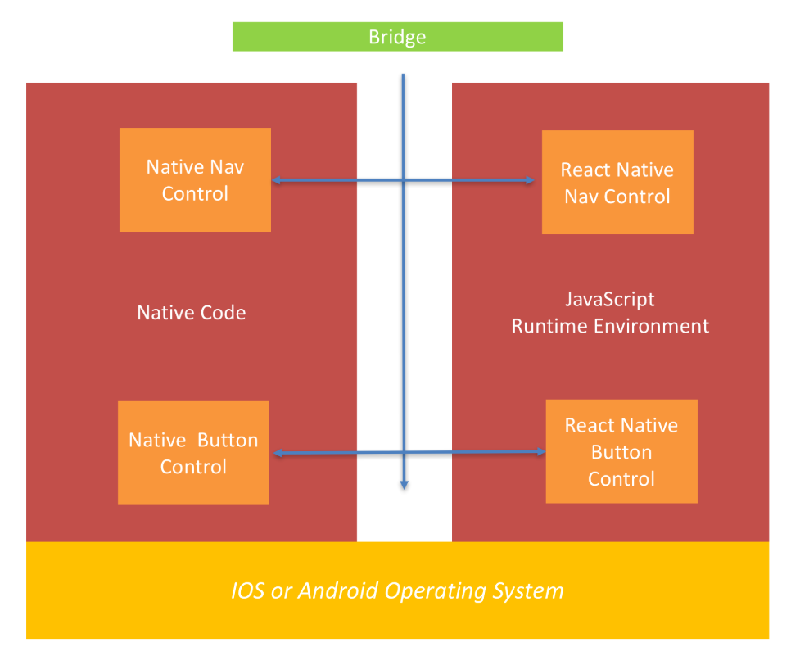
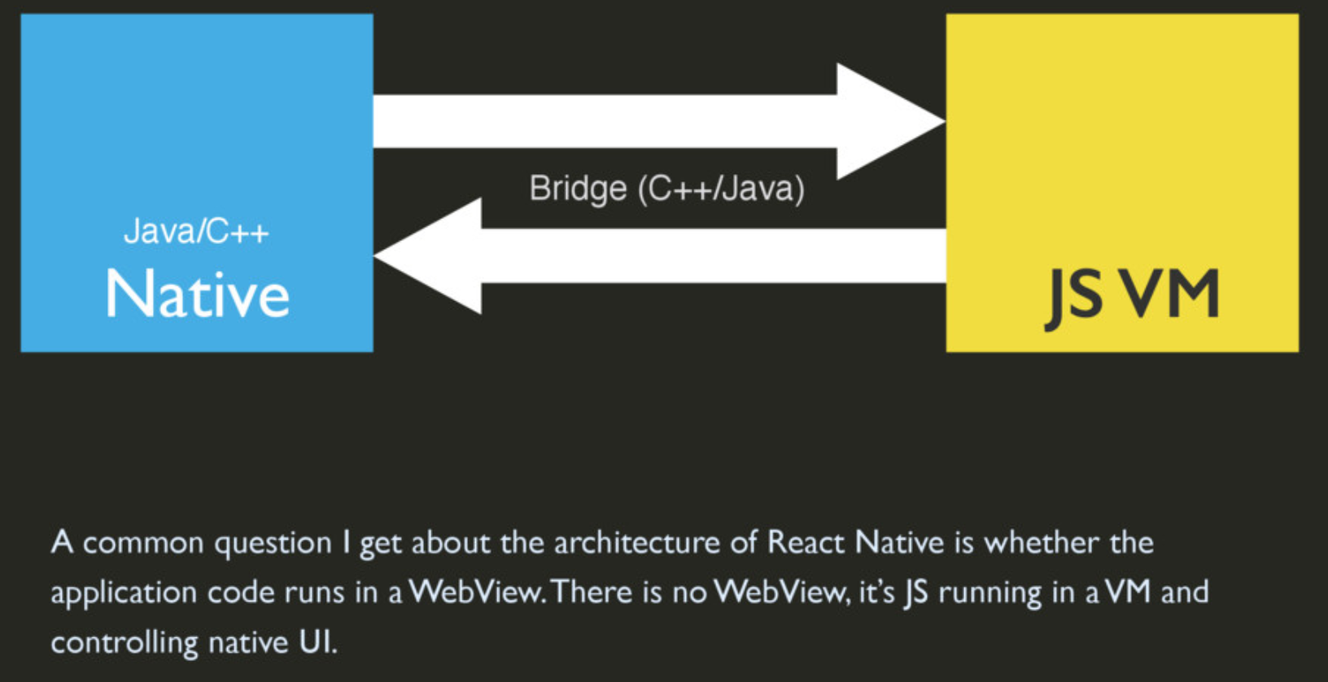
원리를(간단히 라도) 아는 개발자가 되다
https://github.com/nhnent/fe.javascript/wiki/April-9---April-13,-2018
Notes:
각 React Native 컨트롤이 네이티브에 대응되는 컴포넌트와 통신하는 것을 볼 수 있다.
React Native가 자바스크립트로 작성된 컨트롤을 제공하기 때문에 자바스크립트로 개발하는 것이 '가능'하다. 하지만 휴대폰의 실제 네이티브 컴포넌트가 항상 뒷받침 되어야 한다. React Native는 양방향 통신이 가능하도록 브릿지를 제공한다.
네이티브 코드는 자체 스레드에서 동작하기 때문에 React Native 자바스크립트 코드가 오래 실행되더라도 UI가 멈추거나 느려지지는 않는다. 이는 이벤트를 사용하는 브릿지를 통해 호출되기 때문이다. 이것이 React Native 앱을 개발하는데 주의해야 하는 중요한 사항이다. 그러므로 자바스크립트 코드는 프로세스를 블로킹하지 않는다는 것을 유념하라.
React Native 컨트롤은 네이티브 대응 구성 요소와 상호 관계를 가지는 것을 알 수 있습니다. React Native 네이티브 코드와 JavaScript Runtime Environment의 양방향 통신을위한 Bridge를 단순히 허용합니다. 각각의 네이티브 코드는 실제로 자신의 스레드로 동작하고 있습니다. 이것은 React Native JavaScript 코드의 실행이 오래 걸릴 경우에도 UI는 멈추거나 늦게되지 않는다는 것을 의미합니다. 이벤트를 사용하여 Bridge를 콜백 할뿐입니다. 상기와 같은 구조 때문에 React Native 앱 개발시 JavaScript 코드의 프로세스를 차단하지 않도록주의가 필요합니다.

Slide 12
React Native 개발이 어려운 이유
프레임워크가 아니다
JavaScript 가 쉽다고?
Typescript or Flow
개발환경의 이해
Node.js, yarn, editor, emulator, gradle, setting.json
Native bridge or build 설정
Build dependency 설정
Notes:
사용자 인터페이스 라이브러리 이기 때문에 View 페이지만 만들어서 이것을 잘 연결 시켜야 한다 이 연결 시키는 것을 알기 위해 Flux나 React의 구조를 따로 공부해야 한다
자바스크립트가 쉽다고 하기도 하지만 실제로 써보니 휴먼에러 빈도는 매우 높았다 내가 발생시킨 에러를 찾기 위해 꽤 많은 삽질을 하게 되었다 아직 적응 중인 것도 있겠지만 이런 개발상의 단점을 보완하기 위해 타입스크립트나 flow 같은 것을 사용하기도 한다 동적으로 런타임에 발생될 오류를 정적으로 체크할 수 있는데 이것을 사용하기 위해서는 각각의 사용법이나 문법을 또 공부해야 한다
개발환경도 낯설다 Node.js라는 자바스크립트를 해석하는 런타임에 대한 이해가 필요하다 그리고 이것은 단순히 웹서버가 아니다 즉 자바스크립트가 단독으로 쓰이는 것이 아니라 Node 위에서 동작한다
Yarn 또는 NMP이라는 패키지 매니저가 뭔지도 알아야 한다 그리고 이것을 설치하려면 내가 필요한 오픈소스 라이브러리를 검색하고 공부해야 한다
화면에 띄우는 것도 웹이나 기타 응용프로그램처럼 바로 볼 수 있는 것이 아니라 애뮬레이터를 구동해야 한다 이것은 컴퓨터의 속도를 매우 느리게 만든다
안드로이드 빌드를 위해 gradle 설정이나 기타 설정에 대한 부분도 새로 알아야 하며 네이티브 모듈을 붙일 경우 dependency 설정도 직접해야 한다 안 그러면 빌드조차 되지 않는다

Slide 13
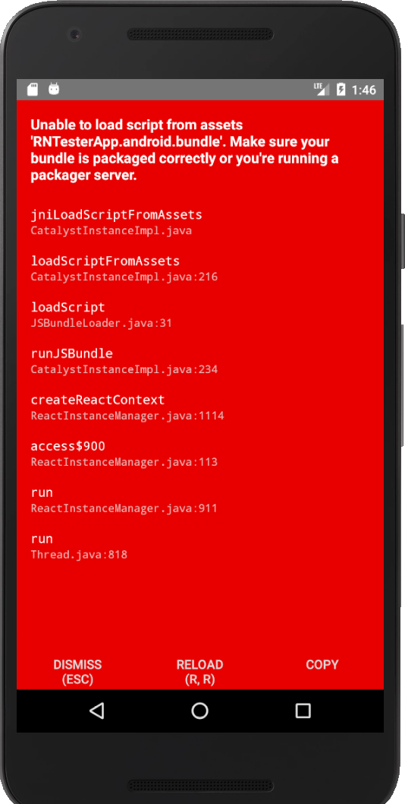
빌드 조차 되지 않는다면
RNTester build
NDK build fail
Gradle build
100% 까지 도달해야만 성공
IOS는?

Slide 14
빌드만 어렵나 배포도 안 해보면 모르겠다
APK file
IPA file
Configuration app.json
Register App store
Money
Notes:
APK 파일을 만드려면 서명하는 방법도 알아야 하며
빌드설정도 알아야 한다
"ios": { "bundleIdentifier": "com.yourcompany.yourappname" }, "android": { "package": "com.yourcompany.yourappname" }
앱스토어나 구글 스토어에 대해서도 알아야 하며 애플스토어는 등록하려면 특정 규정을 준수해야 한다
그리고 앱을 배포하려면 돈도 들어간다

Slide 15
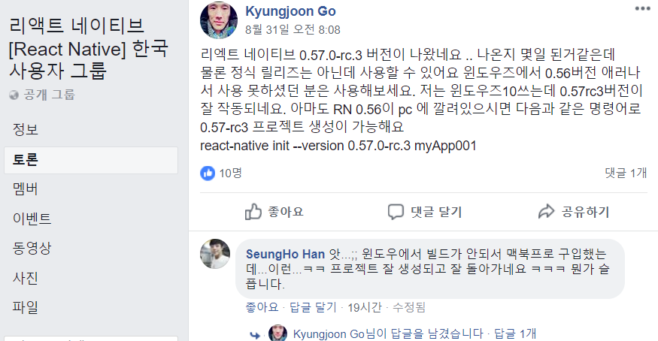
환경 탓 하고 싶지 않지만... 윈도우만 이런가요?
Build fail
cd android
gradlew clean
Version
Notes:
윈도우에서 빌드가 실패되는 경우가 많이 발생되었다 이때 에러를 분석하는 것은 의미가 없다
네이티브 모듈이 빌드될 때 발생되는 것으로 clean 하고 재빌드하는 것이 가장 빠른 복구 방법이다 즉 원인불명으로 빌드 실패시 원인규명을 하는 것이 어려울 것이고
아직 1.0의 정식버전이 나오지 않아 실제 버전업때마다 이슈가 발생될 수 있다
실제로 0.56버전에서는 정상적으로 동작하지 않아 최근에야 빌드 실패문제가 해결되었다

Slide 16
Index – Expo를 이용한 개발
하나,
셋,
Expo는 구세주인가
Expo XDE
둘,
넷,
Expo 특징
Expo 단점

Slide 17
Expo는 구세주인가
It’s free
Open source, but may offer premium service
XDE/expo-cli – editor 로 개발
Terminal
CLI
Editor
VS code etc.
NMP(yarn)
It is necessary to connect on the internet
Notes:
기본적으로 오픈소스이고 당장 유료화 모델을 만들 수 있지만 나중에 컨설팅이나 유료 지원 서비스를 만들 수도 있다
expo-cli나 XDE를 통해 Editor만 가지고 쉽게 개발할 수 있다 따로 VS나 이클립스 같은 IDE가 필요가 없다
NMP을 사용하기 때문에 인터넷이 되야 라이브러리 설치가 가능하다

Slide 18
Expo는 구세주인가2
Pure JS Code만으로 개발이 가능
Xcode or Android Studio 없이 개발 (꼭 좋은 건가? 어쨌든 editor는 필요)
Expo는 안드로이드 4.4+, IOS 9+를 지원
Snack 이라는 온라인 개발 툴 지원
EXPO SDK를 통한 개발이 가능
다양한 UI Component 제공
Debugging and logging
Build
Publish
Deploy
Notes:
특정 플랫폼에서 사용되는 개발도구를 쓰지 않아도 된다
SDK를 지원하기 때문에 기본으로 제공되는 컴포넌트로 개발이 가능하다
디버깅과 로깅과 빌드 배포까지 모두 지원되기 때문에 개발자로서는 Expo 로 쉽게 개발이 가능하다
이 부분은 직접 실행 해보도록 하겠습니다.

Slide 19
Expo의 특징
QR코드로 개발 App을 공유
Project 생성 방법
Expo init project
CRNA
Support multi platform
Windows
Mac
Linux
Expo cloud
Asset 과 같은 이미지를 자체 CDN에 uploading
Notes:
애물레이터가 컴퓨터의 성능을 많이 잡아 먹기 때문에 QR 코드를 통한 다운로드로 앱을 여러 사람과 쉽게 공유할 수 있다
프로젝트 생성 방법은 크게 2가지로 나눌 수 있고 expo에서도 기본 프로젝트와 네비게이션이 탑재된 기본 앱 프로젝트를 생성할 수 있다
CRNA는 facebook에서도 소개된 방법으로 expo sdk를 사용해서 cli 환경으로 개발 할 수 있다 expo 환경을 사용하는 것이지 expo xde를 사용하는 것과 같은 방식은 아니다
기본적으로 윈도우 맥 리눅스 모두 지원하며 Expo에서 클라우드를 지원하기 때문에 리소스 파일들을 올리고 나면 자체 CDN을 통해 다운 받을 수 있다
다만 asset이 바뀌는 경우는 리로딩이 되지 않기 때문에 프로젝트를 다시 구동해서 읽어줘야 한다

Slide 20
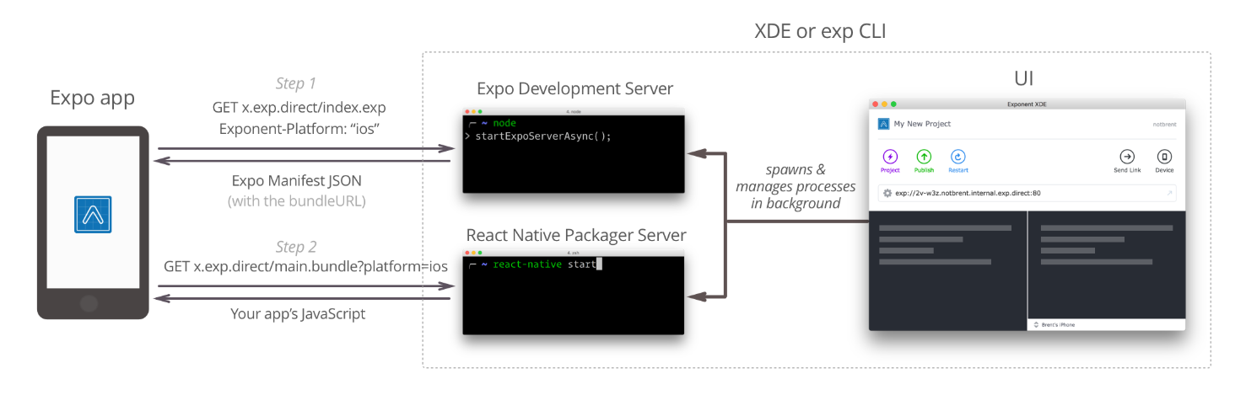
Expo 동작 원리
Manifest JSON (파일링크)
Notes:
XDE에서 프로젝트를 열면 2개의 서버가 백그라운드에서 동작하게 된다
Expo Developer server와 React Native Package server가 그것이다.
Expo developer server (통신)
Expo client app에서 URL로 접근하는 서버이며 expo manifest를 제공해주어서 XDE와 통신하는 서버이다.
Manifest: app의 앱의 메타 기본정보를 전달 (with app.json)
React Native Package Server (빌드)
자바스크립트 코드를 컴파일 하고 빌드할 수 있는 상태로 만드는 것
Asset 과 같은 이미지와 같은 파일들을 관리

Slide 21
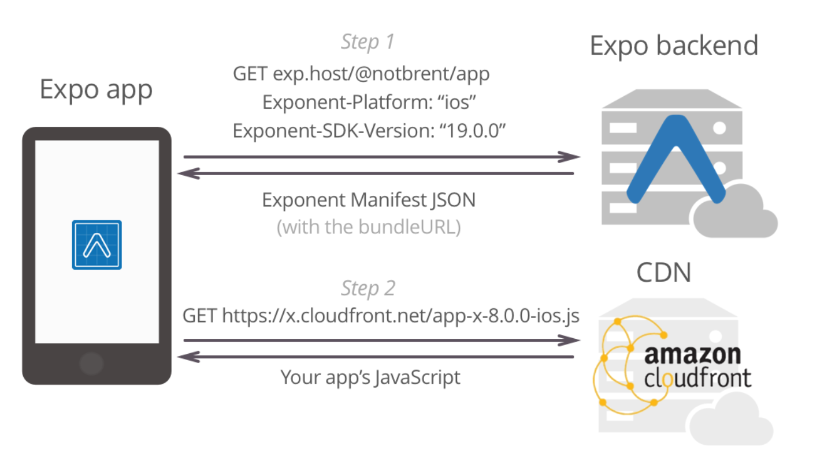
Expo 동작 원리
Offline (but published)
Notes:
Expo client가 서버에 요청하는 형태이다 기존에 XDE가 해주던 역할을 대신해준다
Expo client가 expo server로 부터 maninifest 파일을 보내주고
클라우드 서버로부터 js bundle을 보내준다
이 정보를 바탕으로 expo client 에서 앱을 구동할 수 있게 해준다 (publishing 이후)

Slide 22
Expo terms
Native Directory
Expo Client
Over the Air updates
Standalone App
Snack
app.json
exp CLI
Notes:
Native Directory
라이브리리 모음이다 간혹 개발하다 오픈소스를 붙일 때 expo에서 안되는 것을 찾을 수 있는데 비슷한 기능이면 expo에서 동작하는 라이브러리를 쉽게 찾을 수 있다
Expo Client
실제 모바일 기기에서 개발하려면 client app 이 필요하다. 앱스토어를 거치지 않아도 된다
Over the Air updates
앱 스토어에 바이너리 배포 없이 자동으로 변경사항을 반영할 수 있는 것을 말한다
Standalone App
앱 스토어에 배포할 수 있는 바이너리 파일을 만드는 것을 말한다
Snack
온라인으로 개발할 수 있는 브라우저에서 동작하는 툴을 말한다
app.json
App과 관련된 설정파일 상세 설명은 생략
exp CLI
CLI 환경에서 개발할 수 있게 해주는 명령어들 상세 설명은 생략

Slide 23
Expo XDE
Host
Tunnel
LAN
Localhost
Development mode
Debugging
Don’t need to rebuild code
Hot reloading
Live reloading
Notes:
Development mode : 앱의 성능 테스트만 진행할 경우 이 기능을 끄면 좋다
기본적으로 개발 모드에서는 원격 자바 스크립트 디버깅, 실시간 재로드, 새로 고침 등 개발에 매우 ​​유용한 도구가 포함되어 있고 개발중에 발생한 경고를 표시하기 위해 앱이 실행되는 동안 여러 가지 유효성 검사를 수행된다
기본적으로 코드가 변경되면 그 부분을 인식하기 때문에 Live 리로딩이 되고 hot 리로딩은 변경된 부분의 view만 변경시키는 것으로 리로드 성능에 좋다
개발모드의 호스트 설정에는 expo의 서버를 통해 js bundl을 업로드 다운로드 할 수 있는 터널 모드와 같은 네트워크 대역에서 개발할 수 있는 lan 모드와 애뮬레이터나 실제 기기에 usb 디버깅을 할 수 있는 localhost 모드가 있다

Slide 24
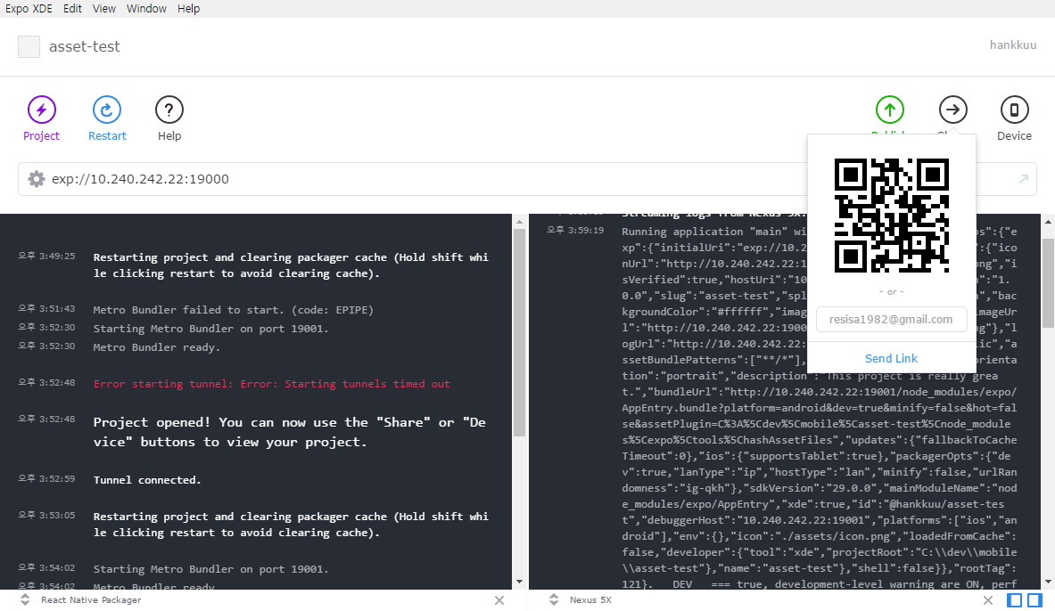
Sharing Dev App
Running
View Log
Notes:
좌측 화면에서는 러닝화면으로 에러 발생시 에러 이유가 화면에 나오고 우측화면은 로그를 볼 수 있는 화면으로 console.log()를 찍으면 우측에 내용이 나온다

Slide 25
Expo Guides
To update version, edit configuration
Icons
Splash Screen
Status Bar
Code Push
Push notification
Notes:
이 부분은 직접 보여 줘야 한다
package.json 파일
{ "react-native": "https://github.com/expo/react-native/archive/sdk-28.0.0.tar.gz", "expo": "^28.0.0", "react": "16.3.1" }

Slide 26
ExpoKit
Detaching

Slide 27
Expo 단점
App의 Background 동작 허용 X
Handling a received push(받을 수는 있음)
background geolocation
play audio in the background
100% Native 지원 X
Bluetooth 지원 x
App size is big
One Signal(Push) 사용 제약사항
escape expo

Slide 28
Expo community
Forum
Slack
GitHub
twitter
hashnode
doc

Slide 29
Index – 기본은 알아야 개발을 하지
하나,
넷,
ECMA 스크립트가 뭔지 아니?
Boiler Plate 상상해 보기
둘,
다섯,
Component 주도 개발하기
이제는 개발할 때
셋,
Style Sheet는 어떻게 이해해야 하나

Slide 30
JavaScript를 알자
React.js
Pure JavaScript
- Typescript
Flow
Babel

Slide 31
Component 주도 개발을 하자
View (Single Page App)
UI component
import ComponentName from‘../ComponentPath’
Java import package
C# using namespace
C,C++ include header
Drag and Drop 방식과 차이
Notes:
Component를 View와 UI Component 2가지 관점으로 본다
그리고 UI 프로그램을 만들 때 드래그 앤 드롭 방식으로 개발하는 방식이 있는데 이때는 조립하는 방식이라기 보다는 배치하는 방식이었는데 컴포넌트를 연결하는 것은 조립하는 기분이다

Slide 32

StyleSheet 고민하기
React Native
Seoul
Korea Seoul
GangNam-gu
Toz
Hangyu Kang
Junior Engineer
Cell Phone Email
xxxxxxxxxx

Slide 33
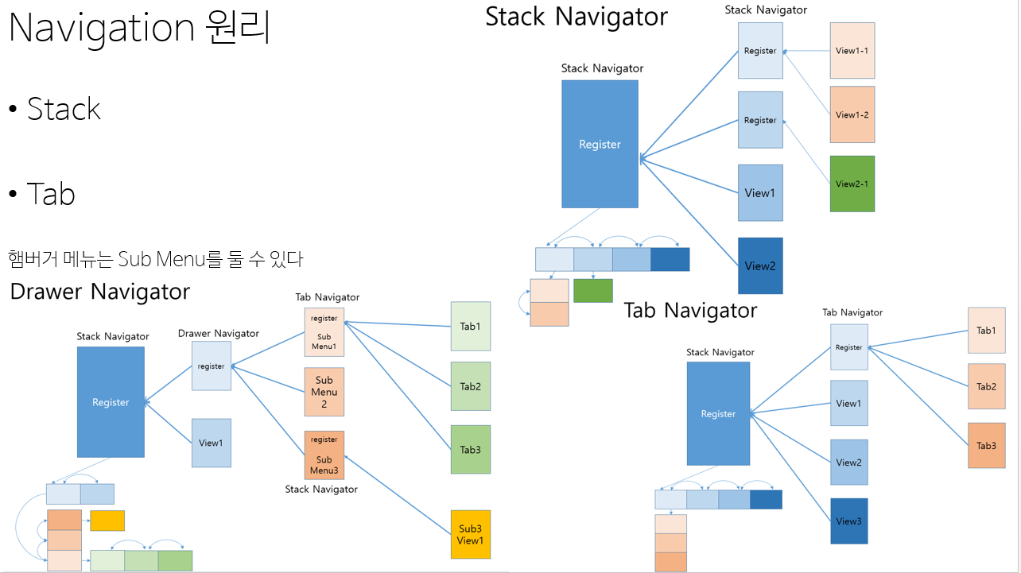
Controller 고민하기

Slide 34
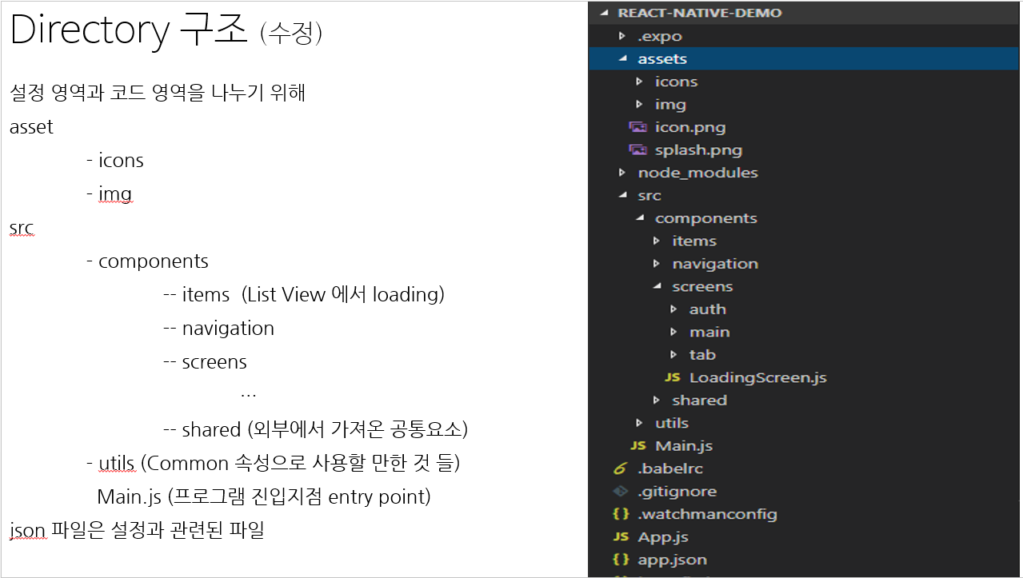
Boiler Plate 상상하기

Slide 35
Example
Style
Asset
Splash screen
Icon
Status Bar
Push
WebView
MapView
Build – Publish – Deploy – OTA(editing) – Detach

Slide 36
ING..
화면 영역을 컴포넌트로 어떻게 얼마나 쪼갤 수 있을까?
Component 사이에서 Data를 보내는 것은 어떻게 해야 할까?
Data가 동적으로 변하는 것과 변하지 않는 부분에 대한 처리는?
View를 템플릿 형태로 어떻게 재활용할 수 있을까?
Customizing Component는 어떻게 구현할 수 있을까?
나중에는
한 장의 종이 같은 View(Page)와 서버와의 통신은 어떻게 연결해야 할까?

Slide 37
감사합니다.

